Slide 1
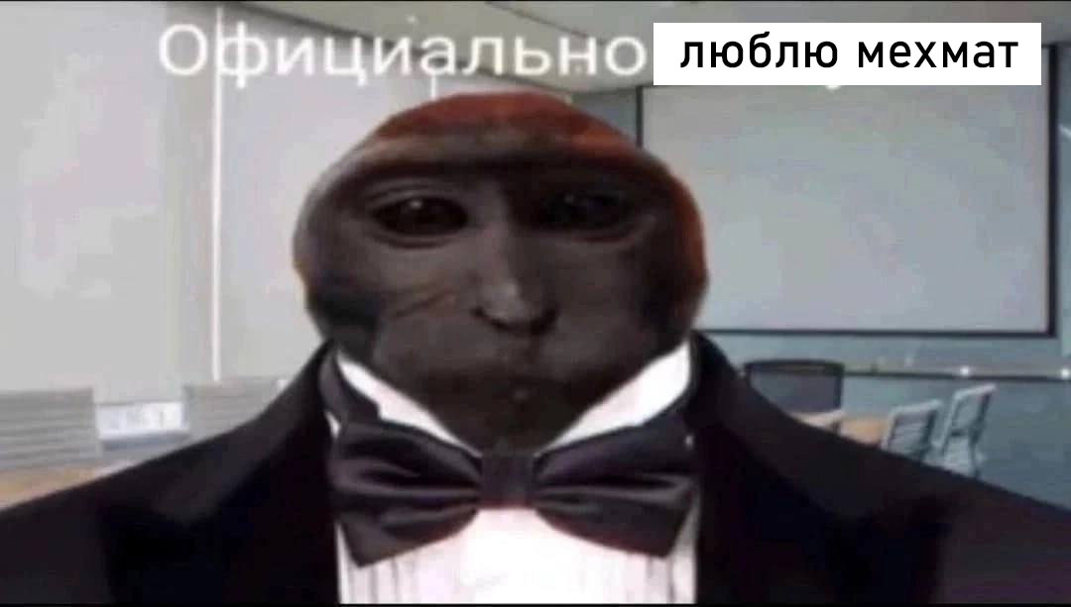
Проект «АНАНАС»
Разработали :
Беляев Вадим
Калайчян Сергей
Кожатиков Глеб
Сергеев Данил

Slide 2

Роли
В нашей команде все участвовали в написании кода для программы.
Затем мы распределили для каждого свои собственные обязанности.
Роли участников:
Кожатиков Глеб - программист, руководитель проекта.
Сергеев Данил - программист, ‘’Мr.Beast” (руководитель по написанию кода).
Беляев Вадим - программист, разработчик презентации.
Калайчян Сергей - программист, тестировщик.

Slide 3

Техническое задание
1. Введение : Проект Калькулятор Чаевых представляет собой веб-приложение для расчета суммы чаевых и общей стоимости обслуживания в ресторане или другом месте. 2. Цели : Разработать веб-приложение для расчета чаевых на основе введенных данных. Обеспечить удобный и интуитивно понятный пользовательский интерфейс. 3. Функциональность : 3.1. Ввод данных Пользователь может ввести следующие данные: Сумма по счету: Общая сумма счета. Качество обслуживания: Выбор уровня качества обслуживания из выпадающего меню. Количество человек: Количество людей, делящих счет. 3.2. Расчет чаевых Приложение должно рассчитывать следующие значения: Сумма чаевых: В зависимости от выбранного уровня качества обслуживания. Общая стоимость для каждого человека: Распределение счета на всех присутствующих. 3.3. Очистка данных Пользователь может сбросить введенные данные с помощью кнопки "Сбросить". 3.4. Визуальное оформление Приложение должно иметь привлекательный и пользовательский дизайн с использованием CSS стилей.

Slide 4

4. Технические детали : 4.1. Языки и технологии Веб-приложение будет разработано с использованием следующих технологий: HTML, CSS, JavaScript. 4.2. Стили и шрифты Для стилизации интерфейса приложения будет использоваться пользовательские CSS стили. Для шрифтов будет использоваться шрифт "Roboto Condensed" из Google Fonts. 5. Тестирование : Приложение должно быть протестировано на различных браузерах, убедившись в его корректной работе и отзывчивости. 6. Зависимости Веб-приложение не требует внешних зависимостей. 7. Лицензия : Проект будет лицензирован согласно [указать вашу лицензию, если она есть]. 8. Разработчик [«АНАНАС»] 9. Сроки и бюджет Сроки разработки: [2 минуты, друзья!] Бюджет: [Комплексный обед]

Slide 5

Планирование и реализация
После распределения ролей мы приступили к выполнению поставленных задач. Мы изучили Git и произвели создание репозиториев и коммитов к проекту. Мы распределили функции и код на всех членов команды. Мы также назначили людей, ответственных за тестирование и создание презентации. После этого при помощи Git и GitHub мы связали все строчки кода, получив конечный продукт в виде данной программы.
Спасибо за внимание!

